Slide 1
Початок
The C# Programming Language
Inception

Slide 2
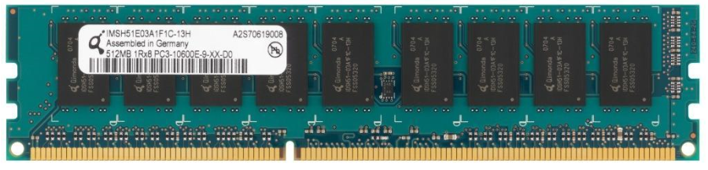
Операти́вна па́м'ять (RAM)
Оперативна пам'ять — швидкодійна пам'ять, призначена для запису, зберігання та читання інформації у процесі роботи компютера.

Slide 3

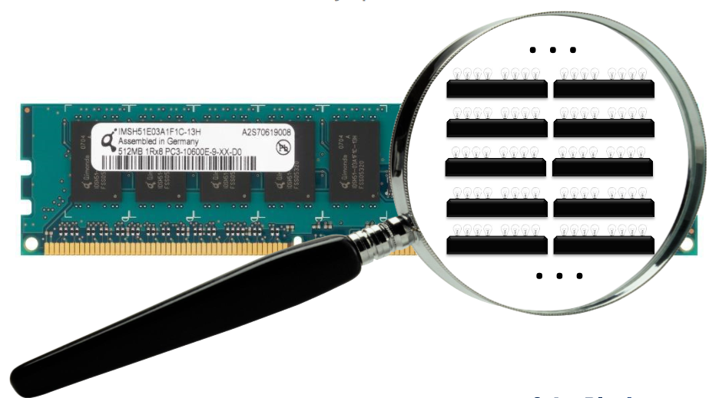
Операти́вна па́м'ять (RAM)
Що всередині RAM?

Slide 4
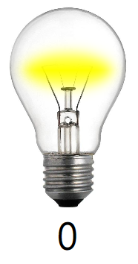
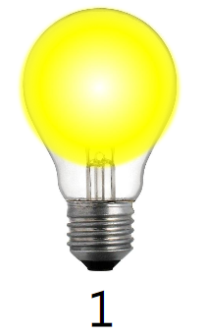

Slide 5


Біт Bit
Біт є основною одиницею інформації у програмуванні, яка може приймати лише два значення 0 або 1.

Slide 6




Один біт
Одним бітом можна представити 2 команди або 2 числа
0 – Зїсти яблуко
1 – Зїсти грушу

Slide 7
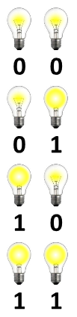

Два Біта
Двома бітами можна представити 4 команди або 4 числа
0 – Зїсти яблоко
1 – Зїсти грушу
2 – Зїсти сливу
3 – Зїсти ананас

Slide 8
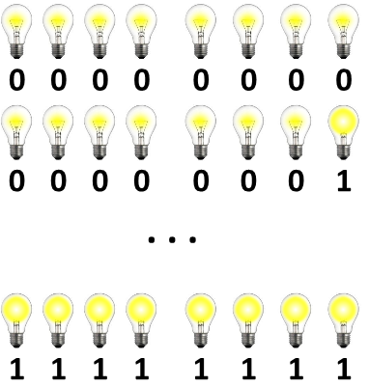


Вісім Бітів
Вісьмома бітами можна предстваити 256 команд або 256 чисел
0 – Зїсти яблоко
1 – Зїсти грушу
255 – Зїсти кавун

Slide 9
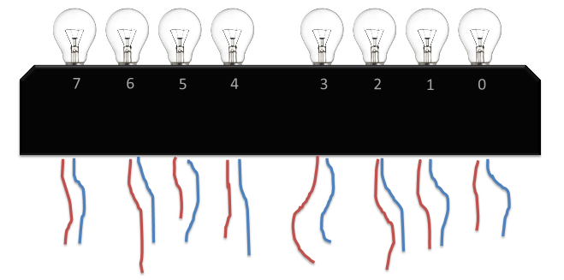
Байт Byte
Байт (byte) - одиниця збереження і обробки цифрової інформації.
1 байт = 8 біт

Slide 10
Одиниці виміру кількості інформації
1 Килобайт = 1024 Байта
1 Мегабайт = 1024 Килобайта
1 Гигабайт = 1024 Мегабайта
1 Терабайт = 1024 Гигабайта

Slide 11
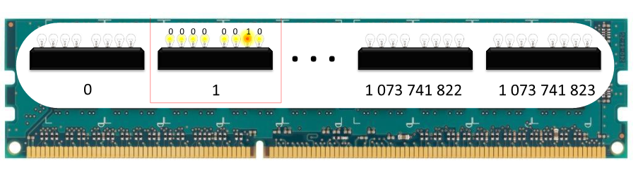
Variable - Змінна
Змінна – це область пам'яті, яка зберігає у собі деяке значення, яке можна змінити.
byte a = 2;// 0000 0010 b

Slide 12
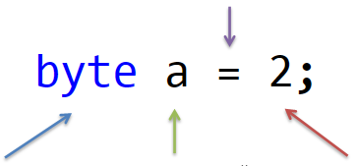
Створення змінної
Під час створення змінної необхідно вказати:
Ім'я змінної (ідентифікатор)
Тип змінної
Початкове значення (необовязкове)
Символ присвоєння
Тип змінної
Ім'я змінної (ідентифікатор)
Значення змінної
Ініціалізація змінної – це перше присвоєння їй значення.

Slide 13
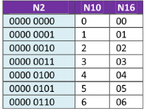
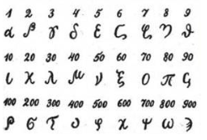
Система числення
Система числення​
Позиційна
значення кожного числового знака (цифри) в записі числа залежить від його позиції (розряду)
Непозиційа
значення кожного символу не залежить від того місця, на якому він стоїть

Slide 14
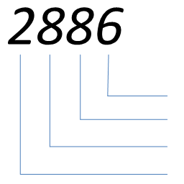
Десяткова система числення
Десяткова система числення​ є позиційною.
Для запису числа використовуються цифри - 0123456789.
одиниці
десятки
сотні
тисячні

Slide 15
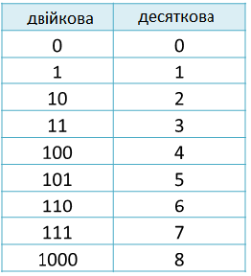

Двійкова система числення
Двійкова система числення є позиційною.
Для запису числа використовуються цифри - 01.
Внутрішнє представлення будь-якої інформації в комп'ютері є двійковим.

Slide 16
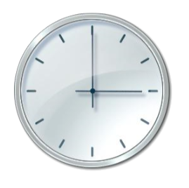

Дванадцяткова система числення
Дванадцяткова система числення є позиційною.
Для запису числа використовуються цифри - 0123456789AB

Slide 17
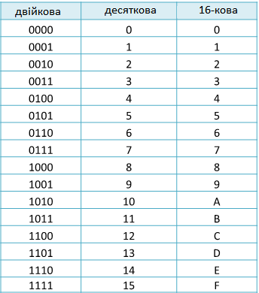
Шістнадцяткова система числення
Шістнадцяткова система числення є позиційною.
Для запису числа використовуються цифри - 0123456789ABCDEF.

Slide 18
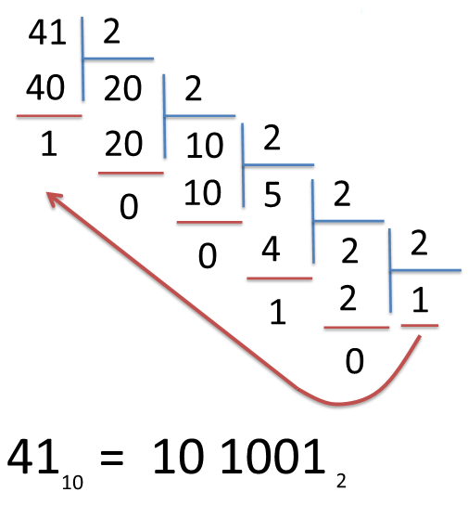
Переведення десяткового числа в двійкове
Щоб перетворити число, записане в десятковому форматі в двійковий, необхідно:
1) послідовно ділити задане число і одержувані цілі частини на 2, до тих пір, поки ціла частина не стане менше 2-х.
2) отримані залишки від ділення, представлені цифрами з нового числення, записати у вигляді числа, починаючи з останньої цілої частини.

Slide 19
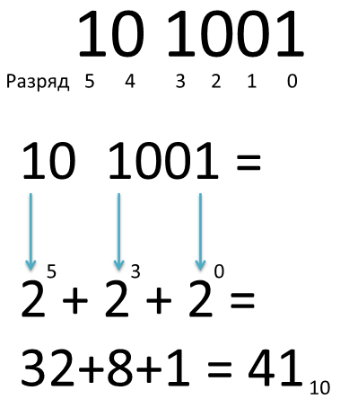
Переведення двійкового числа в десяткове
Щоб перетворити число, записане в двійковому форматі в десятковий, необхідно:
1) Замінити 1 в числі на 2, зведену у степінь відповідно до розряду цієї 1.
2) Виконати додавання отриманих значень.

Slide 20
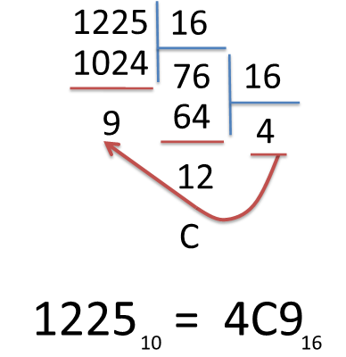
Переведення десяткового числа в шістнадцяткове
Щоб перетворити число, записане в десятковому форматі в шістнадцятковий, необхідно:
1) послідовно ділити задане число і одержувані цілі частини на 16 до тих пір, поки ціла частина не стане менше 16-ти.
2) отримані залишки від ділення, представлені цифрами з нового числення, записати у вигляді числа, починаючи з останньої цілої частини.

Slide 21
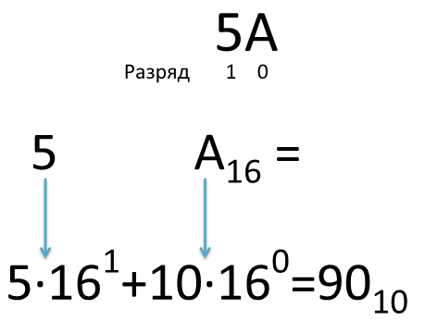
Переведення шістнадцяткове число в десяткове
Щоб перетворити число, записане в шістнадцятковому форматі в десятковий, необхідно:
1) Число помножити на 16 в степені відповідно до розряду.
2) Виконати додавання отриманих значень.

Slide 22
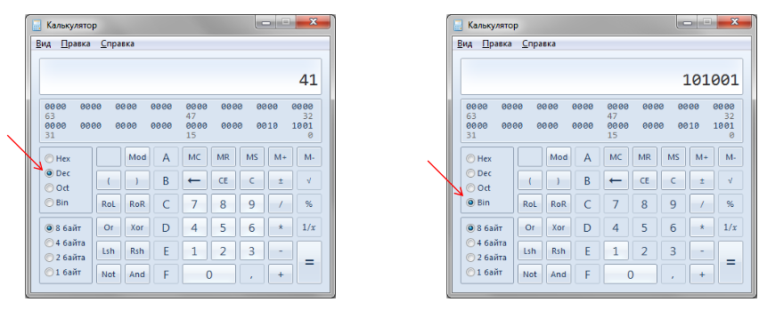
Переведення числа з однієї системи в іншу

Slide 23
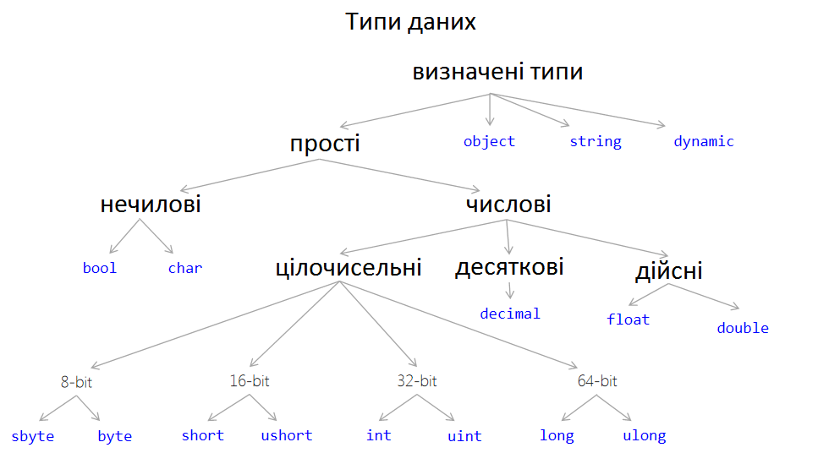
Типи даних

Slide 24
Task 1
Використовуючи Visual Studio, створіть проект за шаблоном Console Application, назвіть його Lesson001_Task1.
Створіть змінні усіх цілочисельних типів і запишіть у них значення, які назве викладач.
Виведіть їх на екран за допомогою комади Console.WriteLine().
Task 2
Використовуючи Visual Studio, створіть проект за шаблоном Console Application, назвіть його Lesson001_Task2.
Створіть змінну цілочисельного типу int і запишіть у неї рік свого народження .
Виведіть її на екран за допомогою комади Console.WriteLine().
Task 3
Використовуючи Visual Studio, створіть проект за шаблоном Console Application, назвіть його Lesson001_Task3.
Створіть змінну типу decimal і запишіть у неї кількість грошей у вашому гаманці або на картці, з копійками.
Виведіть її на екран за допомогою комади Console.WriteLine().
Task 4
Використовуючи Visual Studio, створіть проект за шаблоном Console Application, назвіть його Lesson001_Task4.
Створіть змінні типу double і float і запишіть у них результат від ділення 1 на 2.
Виведіть їх на екран за допомогою комади Console.WriteLine().
Task 5
Використовуючи Visual Studio, створіть проект за шаблоном Console Application, назвіть його Lesson001_Task5.
Створіть змінні типу string і запишіть у них П.І.ПБ.
Виведіть їх на екран за допомогою комади Console.WriteLine() з форматуванням "First Name: {0} Last Name: {1} Surname: {2}".
Task 6
Використовуючи Visual Studio, створіть проект за шаблоном Console Application, назвіть його Lesson001_Task6.
Створіть змінну типу bool і запишіть у ній true or false в залежності від того чи ви одружені.
Виведіть її на екран за допомогою комади Console.WriteLine() з форматуванням "IsMarried: {0} ".
Task 7
Використовуючи Visual Studio, створіть проект за шаблоном Console Application, назвіть його Lesson001_Task7.
Створіть змінну типу char і запишіть у ній M, F or O в залежності від вашої статі.
Виведіть її на екран за допомогою комади Console.WriteLine() з форматуванням "Gender: {0} ".

